Slide 1
Voor VvE’s – de eerste stappen naar aardgasvrij

Slide 2
Agenda
Introducties
Het Klimaatakkoord en de VvE
Verduurzaming – waar te beginnen?
Hoe gaan wij dit betalen?
Wanneer te beginnen?
Hoe krijg ik mijn buren / medeleden mee?
Stappenplan voor uw VvE

Slide 3
Introductie – Veenpark Vastgoed Advies
Duurzaam energie- & vastgoedadvies voor VvEs
EP-W(B) adviseur voor maatwerkadvies, proces- en bouwbegeleiding
10 jaar ervaring met renovatieprojecten bij VvEs
Realistische en haalbare plannen van idee tot uitvoering

Slide 4
Introductie – Klein VvE Beheer
Hoog kwalitatief VvE beheer in Leidschendam Voorburg en omgeving
Administratief, financieel en technisch beheer
Duurzaamheid hoog in het vandaal
Lange termijn visie om VvE vastgoed toekomst klaar te maken

Slide 5
Het Klimaatakkoord
In 2050 moeten 7 miljoen woningen van het aardgas af
Stap voor stap naar minder CO₂-uitstoot
Iedereen krijgt met het Klimaatakkoord te maken.
Maar dat hoeft allemaal niet direct. Nederland neemt 30 jaar de tijd zodat de veranderingen voor iedereen haalbaar zijn.

Slide 6
Het Klimaatakkoord & de VvE
U heeft nog de tijd, maar zorg wel voor een voorlopige plan (‘geen spijt’)
U kunt logische stappen maken waar de VvE en bewoners direct baat bij hebben - nu en op lange termijn
Haalbare stappen op het moment dat het de VvE past
MJOP, natuurlijke vervangingsmomenten & urgentie zijn de sleutels

Slide 7
Verduurzaming - waar te beginnen?

Slide 8
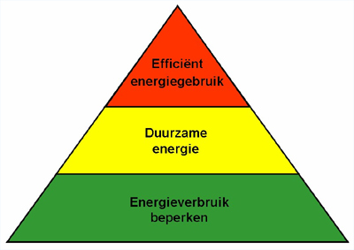
Trias Energetica

Slide 9
1 Energieverbruik beperken
Isolatie van het gebouw – gevels, beglazing, deuren, dak & vloer
Kierdichting
Energiezuinig & gezonde ventilatie
Verlichting

Slide 10
2 Duurzame energie
Zonne-energie
Warmtenet (collectief, op termijn)
Warmtepomp (individueel, op termijn)

Slide 11
2 Duurzame energie – collectief verwarming
Houd rekening met 2050, de gaskraan gaat dicht
Warmtenetten zijn cruciaal
VvE kan gerust VR ketels tot 2025 plaatsen, dan vanaf 2045 overstappen

Slide 12
2 Duurzame energie – individuele ketels
Warmtepompen + hybride systemen bieden perspectief
De techniek is nog niet toereikend voor VvEs
Warmtepomp = lage temperatuur verwarming. Goed isolatie is een ‘must’

Slide 13
3 Efficiënt energieverbruik
Energiezuinige opwekking (ketels)
Laagtemperatuurverwarming (isolatie)
Inregelen van installaties (waterzijdig inregelen collectief verwarming)

Slide 14
Logische volgorde voor een VvE
3 Efficiënt energieverbruik
2 Duurzame energie
1 Energieverbruik beperken

Slide 15
Waar te beginnen?
Logische maatregelen (maar elke VvE is uniek)
Klachten / wensen onder de leden
Maatwerkadvies* of Quick Scan
Inzicht in energiebesparende maatregelen – kosten & baten
* Tot 75% subsidie SEEH bij RVO

Slide 17
Maatwerkadvies
Meest effectieve maatregelen voor uw VvE, ook in scenario’s
Scenario 1 – Kleine stappen
Scenario 2 – Logisch voor de Toekomst (€€)
Scenario 3 – Zeer Energiezuinig (€€€€€)

Slide 19
Hoe gaan wij dit betalen?

Slide 20
Er zijn toch subsidies voor?
Subsidie energiebesparing eigen huis (SEEH) voor VvE €32,2 mln tot dec. 2022
1.Maatwerkadvies, procesbegeleiding & duurzame MJOPs (tot 75%)
2.Isolatiemaatregelen (bijv. gevels, vloer, dak, beglazing)
3.Aanvullende maatregelen (bijv. deuren, ventilatie, slimme thermostaat)
Per maatregel anders, niveau is ca. 10% van de kosten
Subsidiepot kan ineens ‘op’ zijn

Slide 21
Welke andere middelen zijn beschikbaar?
De MeerJarenOnderhoudsPlan (MJOP) en dotatie
MJOPs zijn gemaakt op basis van ‘in stand houden’ van het gebouw
Opties:
1 Eigen middelen
2 Maatregelen toevoegen aan MJOP & sparen
3 Eigen bijdrage
4 Duurzame MJOP & financieren via Nationaal Warmtefonds

Slide 22
Hoe gaan wij dit betalen? – Casus VvE

Slide 23
Casus VvE
Bouwjaar 1979, VvE met 24x leden
Eigen admin & fin. beheer. Adviseur voor tech. beheer
Reservefonds €75.000
VvE bijdrage €196 per maand (€135 dotatie planmatig onderhoud)

Slide 24
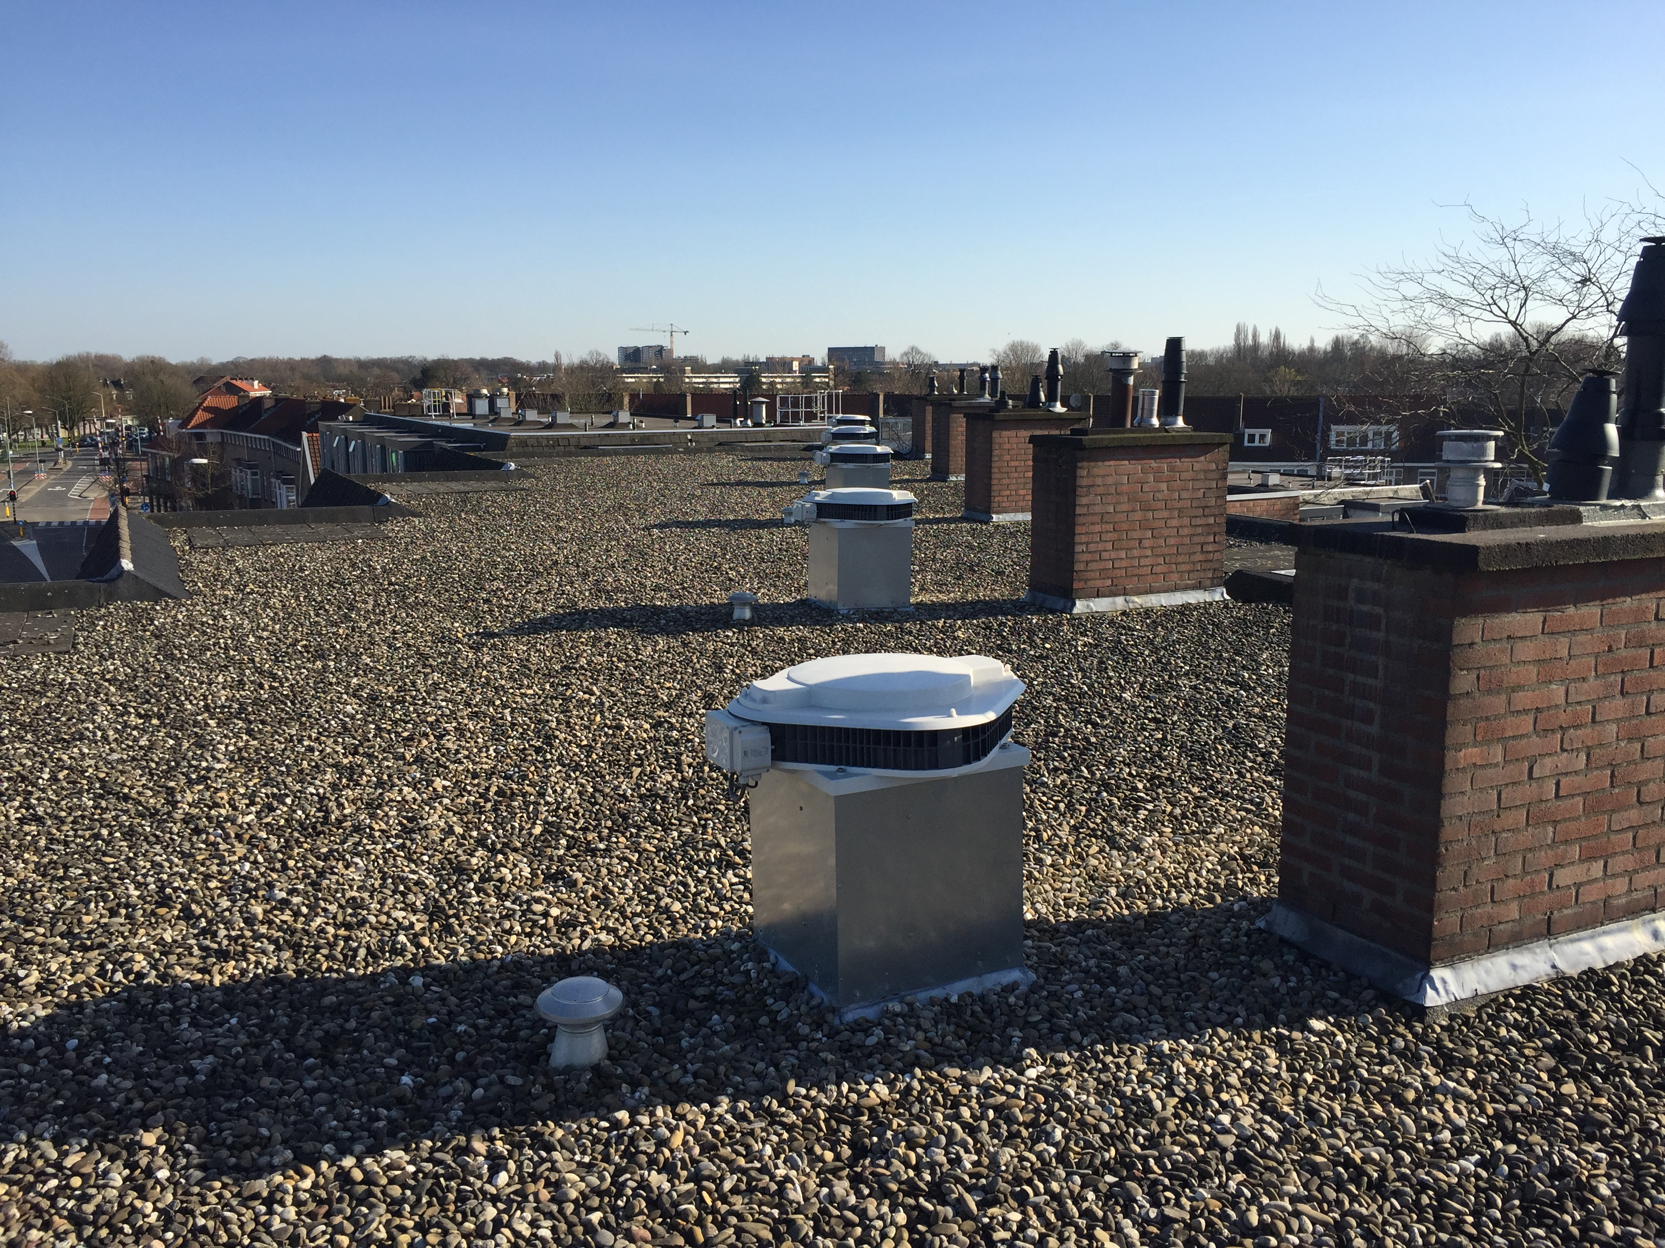
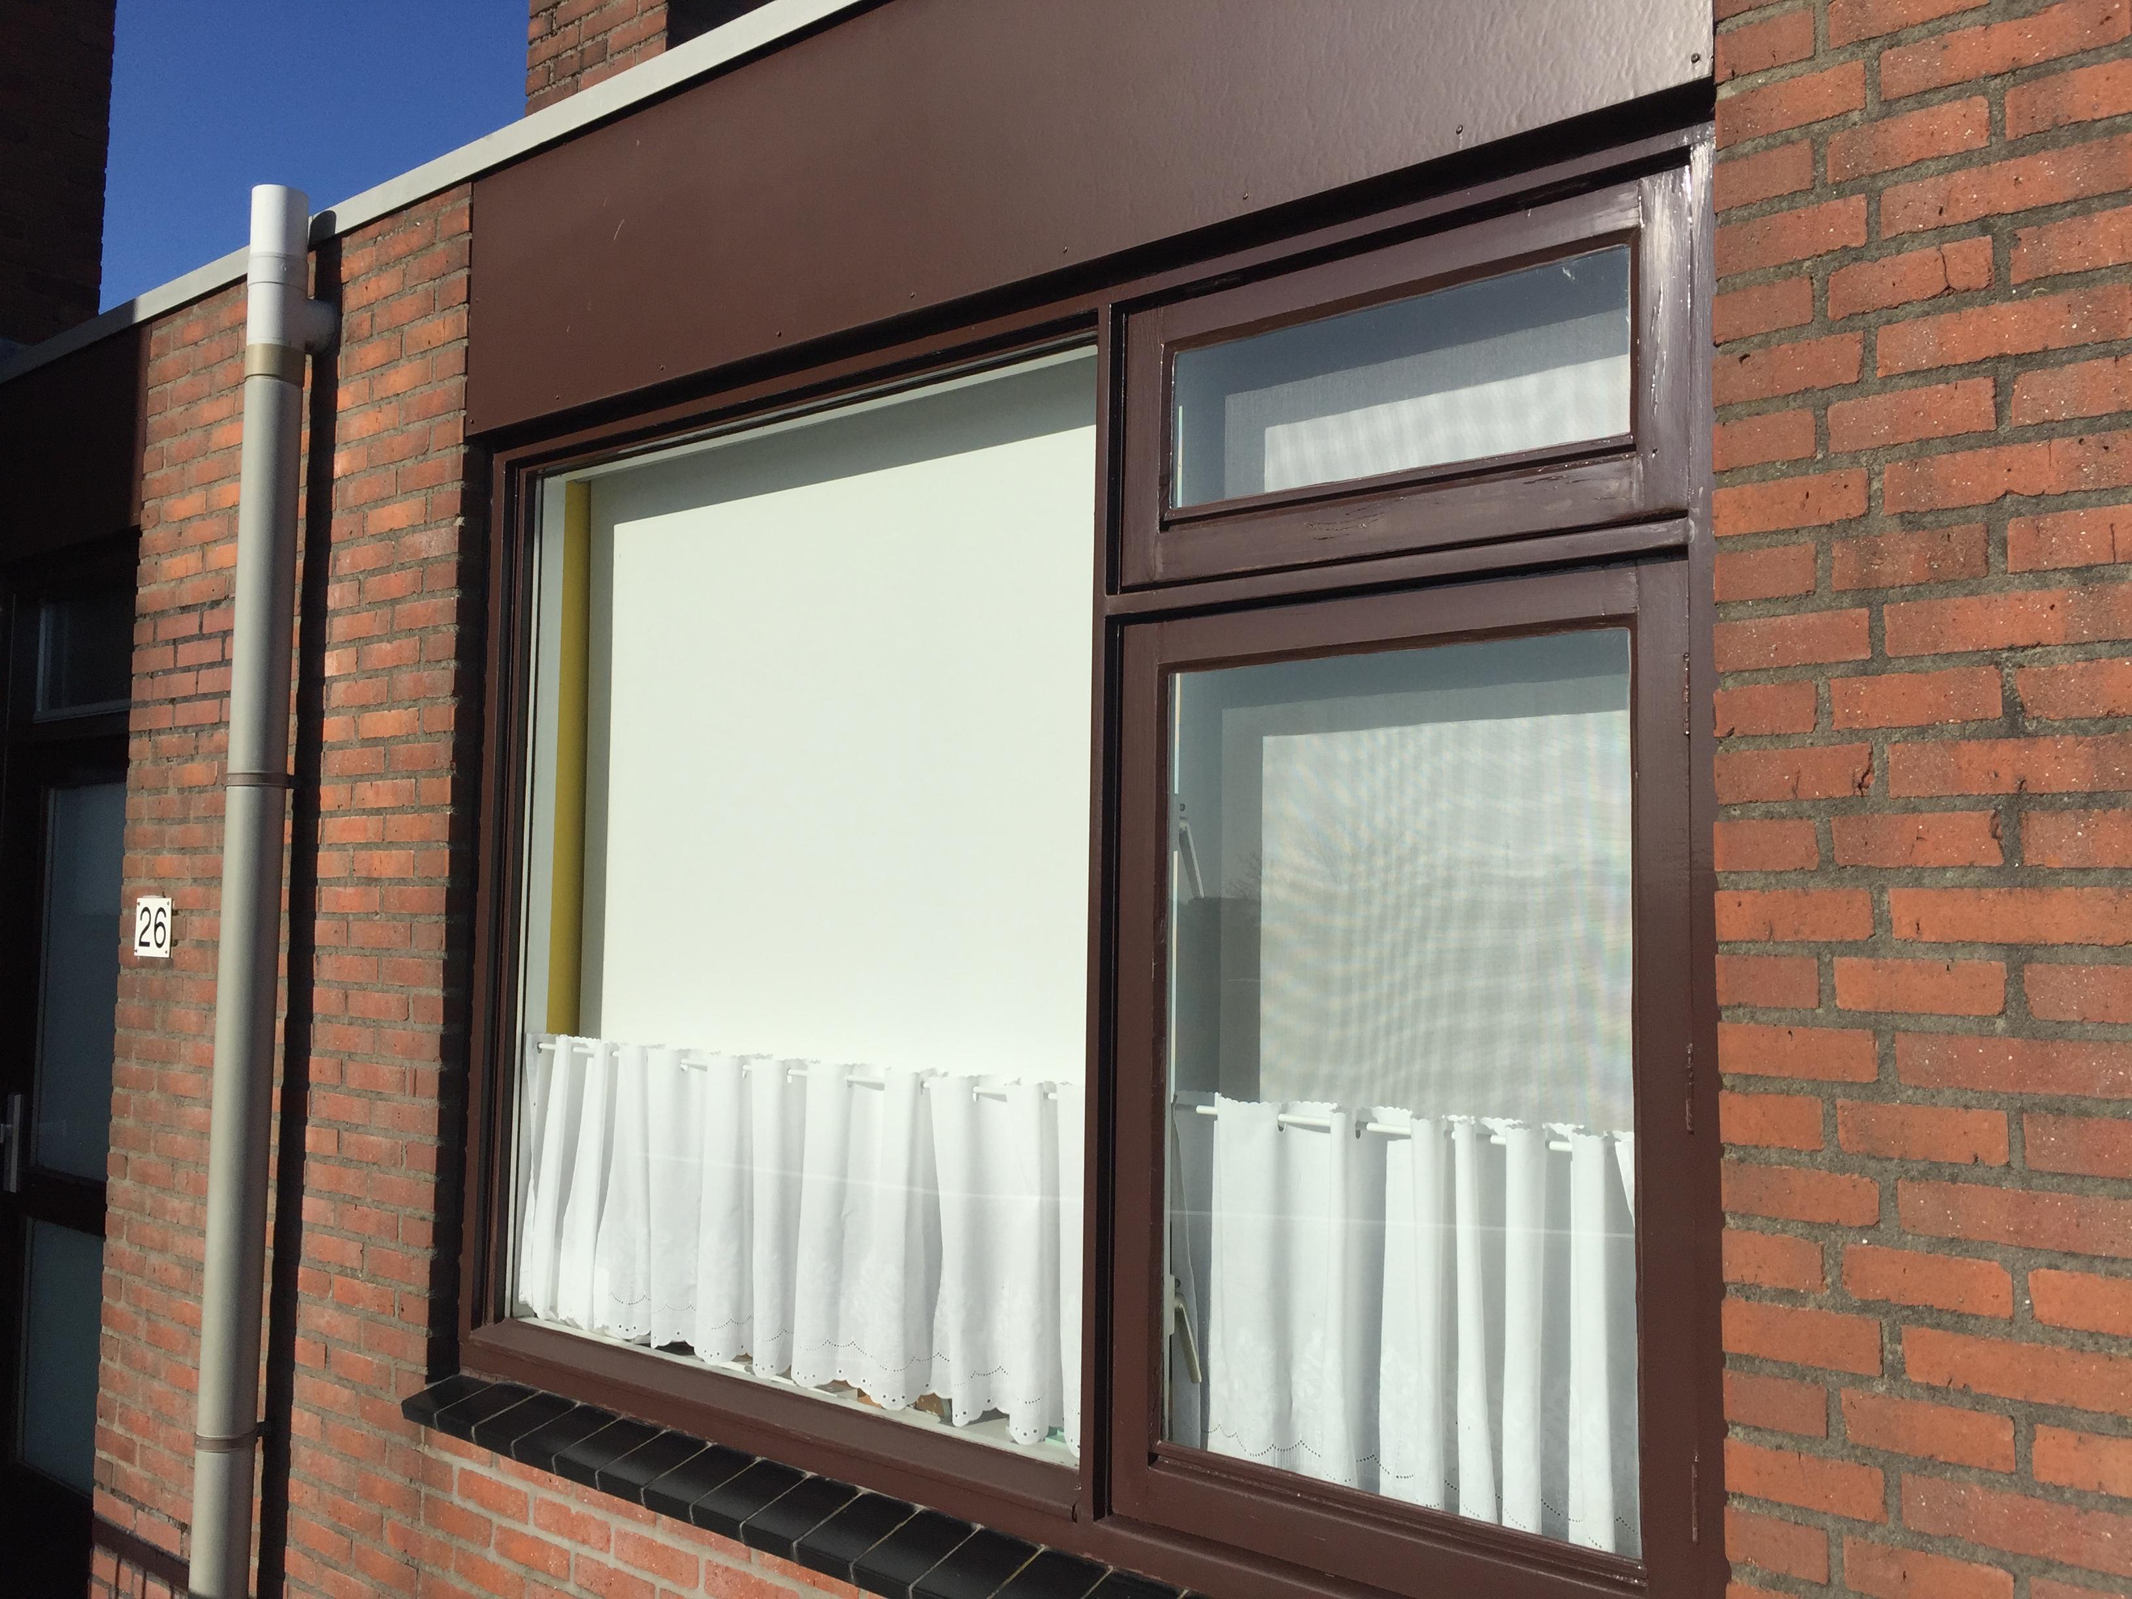
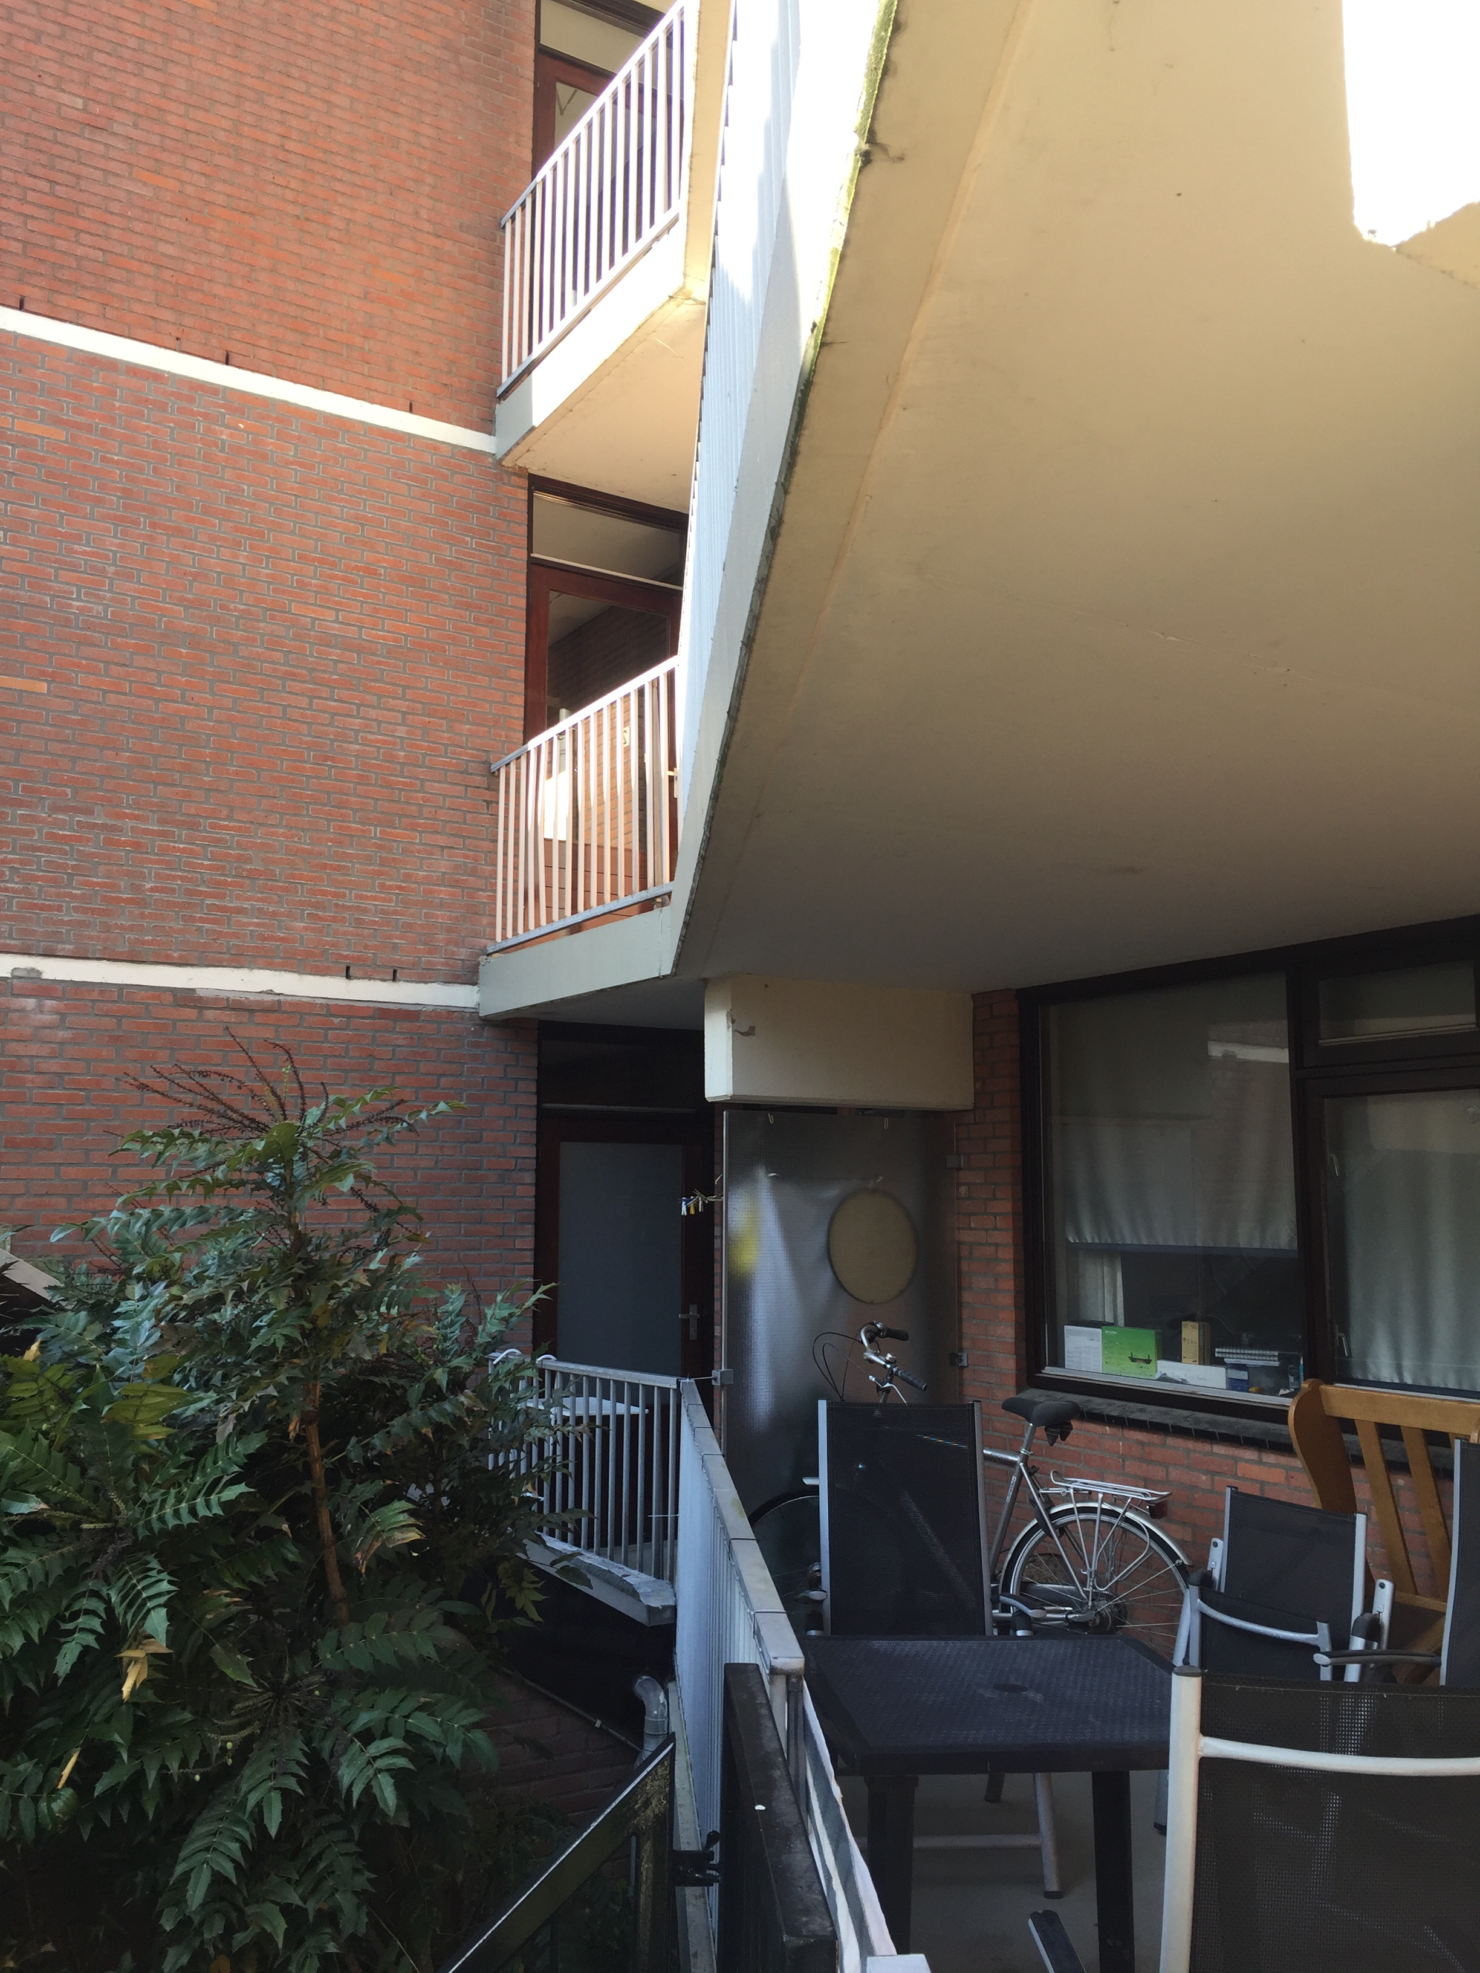
Opname Quick Scan
Vloerisolatie en spouwmuurisolatie (nieuwbouw)
Houten kozijnen met dubbel- en enkelglas.
Dak aan vervanging toe (2024)
Individuele cv-ketels. Dakventilatoren, lucht toevoer via cv-hok bij achterdeur

Slide 25
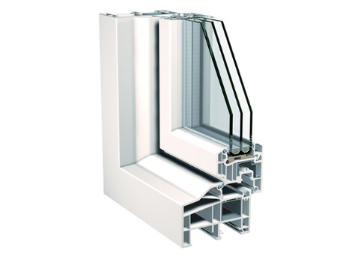
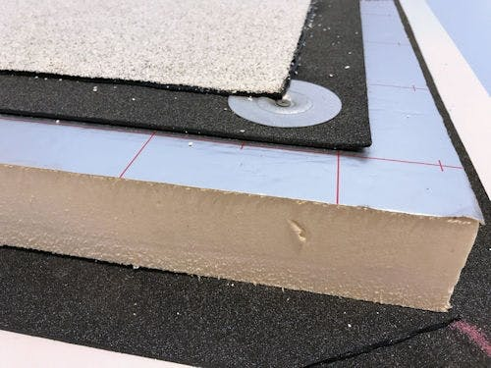
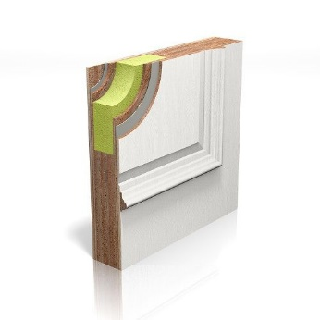
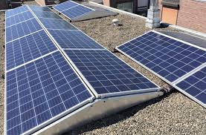
Energiebesparende maatregelen Quick Scan
Kunststof kozijnen met HR+++ glas met ventilatieroosters
Nieuw dak met dakisolatie
Geïsoleerde voordeuren
Zonnepanelen op het dak
€478.958- incl BTW

Slide 26
Besparing op energie – deels privé, deels VvE
15%-30% besparing op stookkosten in de woningen
Voordeel in de privé energierekening van elke bewoner
14.774 kWh door zonnepanelen
Voordeel in de energierekening van de VvE

Slide 27
Besparing op onderhoud (MJOP)
Kosten schilderwerk & houtreparatie 2021-2030 - €134.981
Kosten schilderwerk & houtreparatie 2031-2040 - €140.000
€274.981 over 20 jaar
€47,74 per maand per lid van de VvE (!)

Slide 28
Hoe gaan wij dit betalen?
Aanneemsom - €478.958
SEEH subsidies - €38.500
Eigen middelen - €50.000 (gereserveerd voor dak in 2024)
Restant - €390.458
€16.270 per lid van de VvE

Slide 29
Financiering Nationaal Warmtefonds
De Rijksoverheid, de Rabobank, de ASN Bank, de Council of Europe Development Bank (CEB) en de Europese Investeringsbank (EIB)
Een lening tegen aantrekkelijke voorwaarden voor o.a. VvE’s
Energiebesparende maatregelen direct laten uitvoeren, zonder reserveringen aan te spreken, zonder lange spaartermijn

Slide 30
Energiespaarlening
De VvE gaat een lening aan voor 10, 15, 20 of 30 jaar met vaste rente 2,1% - 2,9%
De lening is niet persoonsgebonden – leden betalen na rato breukdeel via de VvE bijdrage
Verkoopt u uw woning? Lening ‘blijft’ en wordt betaald door de nieuwe koper

Slide 31
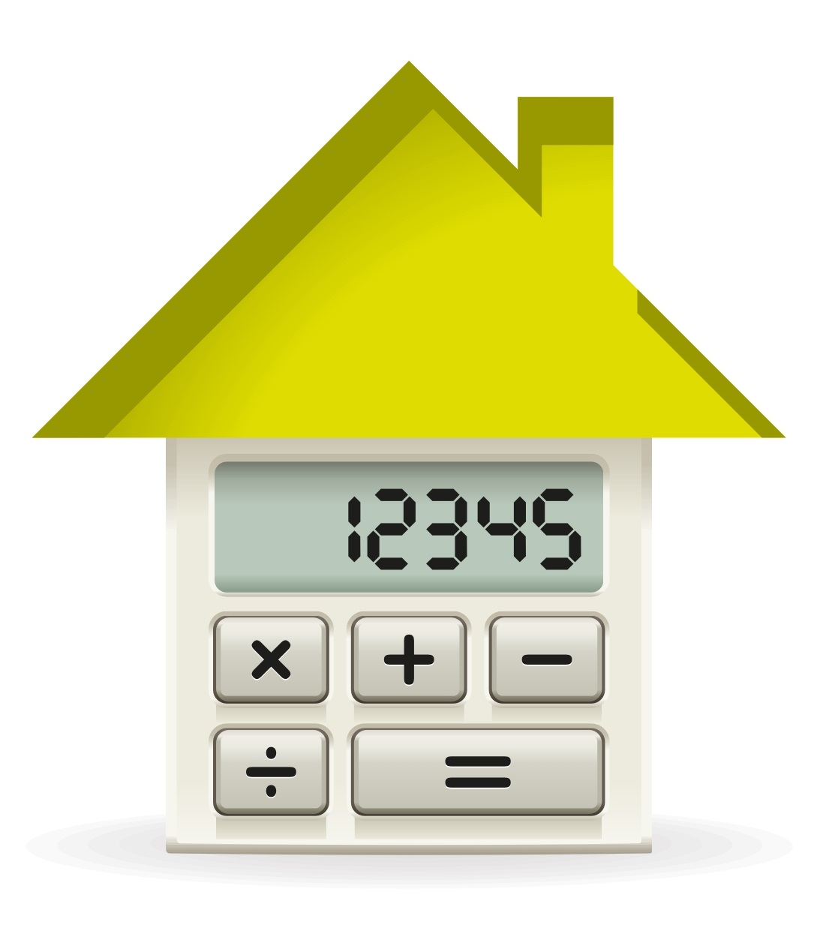
Hoe gaan wij dit betalen?
Restant - €390.458
Energiespaarlening, 20 jaar 2,4%
€2.050 per maand
€85 per maand per lid van de VvE

Slide 32
Netto maandlasten bewoners (tussenwoning)
Huidige maandlasten
€78,34
€45,00
€15,87
€135,00
€0,00
Totaal: €274,21
Onderdeel
Gas privé (15% besp.)
VvE bijdrage alg. kosten
VvE bijdrage stroom
VvE bijdrage onderhoud
VvE bijdrage lening
€13,38
Nieuwe Maandlasten
€65,81
€45,00
€4,52
€87,26
€85,00
Totaal: €287,59

Slide 33
Netto maandlasten bewoners (3-hoog)
Huidige maandlasten
€85,58
€45,00
€15,87
€135,00
€0,00
Totaal: €281,45
Onderdeel
Gas privé (25% besp.)
VvE bijdrage alg. kosten
VvE bijdrage stroom
VvE bijdrage onderhoud
VvE bijdrage lening
€4,52
Nieuwe Maandlasten
€64,19
€45,00
€4,52
€87,26
€85,00
Totaal: €285,97

Slide 34
Samenvatting
15%-30% besparing op stookkosten in de woningen
‘Geen spijt’ – verstandige stappen nu, en voor de toekomst ‘van het gas af’
Meer wooncomfort (minder tocht, betere ventilatie)
€5 - €13 per maand

Slide 35
Hoe gaan wij dit betalen?
Eigen middelen
SEEH subsidies
Slim investeren i.c.m. MJOP
Het Nationaal Warmtefonds
Maandlasten – privé & VvE bijdrage

Slide 36
Wanneer te beginnen?

Slide 37
Verduurzaming is een kans!
Energie besparen en stappen maken voor de toekomst (aardgasvrij)
Uw gebouw en woning te verbeteren
Meer wooncomfort en woongenot
Inhaalslag maken met achterstallig onderhoud

Slide 38
Kansen te verduurzamen
Planmatig onderhoud op basis van de MJOP
Natuurlijk vervangingsmoment (ketel)
Urgentie (‘het dak is lek!’)
Bewoners wensen (klachten)

Slide 39
Verduurzaming bij planmatig onderhoud
Zorg voor een actuele MJOP met conditiemeting
Standaard onderhoud aanvullen met duurzame maatregelen
Denk ‘out of the box’ (bijv. ‘optoppen’)

Slide 40
Verduurzaming bij natuurlijk vervangingsmoment
Met name de installaties, elke 20-25 jaar
Zijn ketels (collectief) aan vervanging toe?
Ideaal moment om te kijken naar andere verwarmingsssytemen bijv. een warmtenet
Energiezuinige lift, LED-verlichting

Slide 41
Verduurzaming bij urgentie (het dak is lek!)
Onverwachte problemen / achterstallig onderhoud en weinig / geen reserves
Oplossing mede mogelijk door energiebesparende maatregelen?
Subsidies en financiering kunnen een financiële uitweg bieden i.p.v. eigen bijdrage

Slide 42
Verduurzaming bij wensen / klachten bewoners
Problemen met kou, tocht, ventilatie, verlichting of veiligheid
Meer wooncomfort
Wens om het gebouw toekomstbestendig te maken
Minder energie verbuiken

Slide 43
Wanneer gaan wij beginnen?
Zet een stip op de horizon, met een visie
In 2050 gaat de gaskraan dicht – vanaf 2030 de juiste keuzes maken over installaties (ketels)
Praat met uw Gemeente over o.a. warmtenetten en duurzame energie
Isolatie levert direct voordelen op

Slide 44
Hoe krijg ik mijn mede-eigenaren mee?

Slide 45
Verduurzaming is mensenwerk
Stappen zetten is afhankelijk van draagvlak onder de eigenaren & besluitvorming in ALV
Wat zijn de mogelijkheden binnen de kaders van de splitsingsakte
Plannen moeten realistisch, haalbaar en betaalbaar zijn
Duidelijk communicatie is een van de sleutel

Slide 46
Tips voor ledenparticipatie & draagvlak creëren
Zet duurzaamheid als vast punt op de agenda bij de ALV
Denk niet alleen aan energie besparen ook aan wooncomfort en onderhoud
Ondersteun het bestuur – richt een duurzaamheidscommissie op

Slide 47
Tips voor ledenparticipatie & draagvlak creëren
Voer een bewoners enquête uit met vragen over duurzaamheid, wooncomfort & onderhoud
Zoek inspiratie bij andere VvE’s (veel VvE’s zijn hiermee bezig)
Bezoek het ICDUBO in Rotterdam

Slide 48
Tips voor ledenparticipatie & draagvlak creëren
Werk samen met partijen die de dynamiek van de VvE begrijpen en goed met bewoners kunnen communiceren
Wees realistisch over kosten
Spreek een tijdlijn af, maar wees flexibel en geef bewoners de tijd

Slide 49
Stappenplan voor uw VvE

Slide 50
Stappenplan naar aardgasvrij
Verduurzaming is een kans! Denk aan de toekomst en wooncomfort
Laat u goed informeren – elke VvE is anders, maatwerk is nodig
Slimme keuzes met onderhoud om energieverbruik te beperken
Langetermijn plan voor ketels / verwarming

Slide 51
Stappenplan naar aardgasvrij
Begin alvast met draagvlak creëren onder uw medeleden
Wees open en kritisch over de kosten – denk in termen van maandlasten
U heeft nog de tijd – maar stappen nu leveren direct voordeel op

